Slide 1
XII Conferencia Anual sobre Compras Gubernamentales de las Américas
Convenios Marco: el Caso de Perú
Ana Teresa Revilla Vergara
Presidenta Ejecutiva del OSCE

Slide 2
Contratación a través de los Catálogos Electrónicos
Es un método por el que se selecciona a los proveedores con los que las Entidades deberán adquirir o contratar de manera directa bienes o servicios que son ofertados a través del Catálogo.
numerales
Ley de Contrataciones del Estado N° 30225 y su Reglamento.
Directiva N° 026-2016-OSCE/CD

Slide 3
¿Quién está a cargo de su gestión?
El Organismo Supervisor de las Contrataciones del Estado - OSCE desde 2007 como piloto, y luego del 2011 hasta marzo de 2016.
Actualmente la Central de Compras Públicas - Perú Compras
numerales

Slide 4
Normas e instrumentos de gestión
D.Leg. 1018
El 4 de junio de 2008 se crea la Central de Compras Públicas – PERÚ COMPRAS
Ley 30225
El 4 de julio de 2014 se publicó la nueva Ley de Contrataciones del Estado, la cual le asigna a PERÚ COMPRAS la promoción de la subasta inversa
DS 350-2015-EF
El 10 de diciembre de 2015 se aprobó el Reglamento de la Ley de Contrataciones del Estado
DS 364-2015-EF
El 17 de diciembre de 2015 se aprobó el Reglamento de Organización y Funciones – ROF de PERÚ COMPRAS

Slide 5
¿Quiénes lo utilizan?
2,800 Entidades Públicas a nivel nacional, que se encuentran bajo el ámbito de la Ley de Contrataciones del Estado.
1,460 Proveedores a nivel nacional, que integran los Catálogos Electrónicos de Acuerdos Marco.

Slide 6
¿Cómo funciona?
De manera similar a una tienda virtual, que aloja diversidad de productos y proveedores; a los cuales las entidades públicas deben contratar de manera directa.

Slide 7
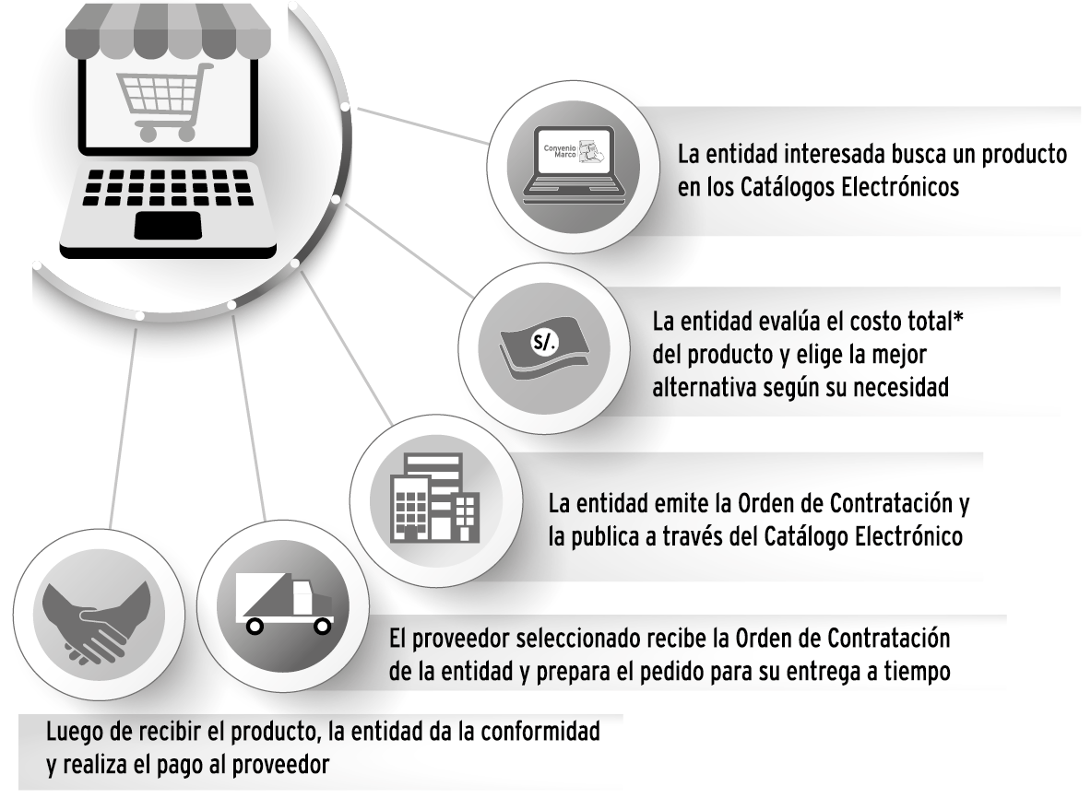
Operatividad de los Catálogos Electrónicos
FUENTE: Central de Compras Públicas – Perú Compras

Slide 8
Características
- 100% virtual
- Disponibilidad 24/7
- Registro detallado de
estados de los contratos
- Facultad de rechazo de contratos
- Libre registro de existencias (stock)
- Monitoreo de operaciones

Slide 9
¿Cuáles son los beneficios para el Proveedor?
Ahorro de Costos vinculados con la participación en procedimientos de selección.
Acceso a múltiples oportunidades de venta mediante la participación en una sola convocatoria.
Promoción permanente (24x7) de los productos que son ofertados.
Oportunidades de acceso a las micro y pequeñas empresas.
numerales
Acceso a un módulo de gestión para el seguimiento del estado de sus contrataciones.
Autogestión del registro de mejoras de condiciones comerciales de sus ofertas.
Notes:
Un proveedor como persona natural adjudicó al menos en 1 ítem, en 106 procesos de selección (2015)

Slide 10
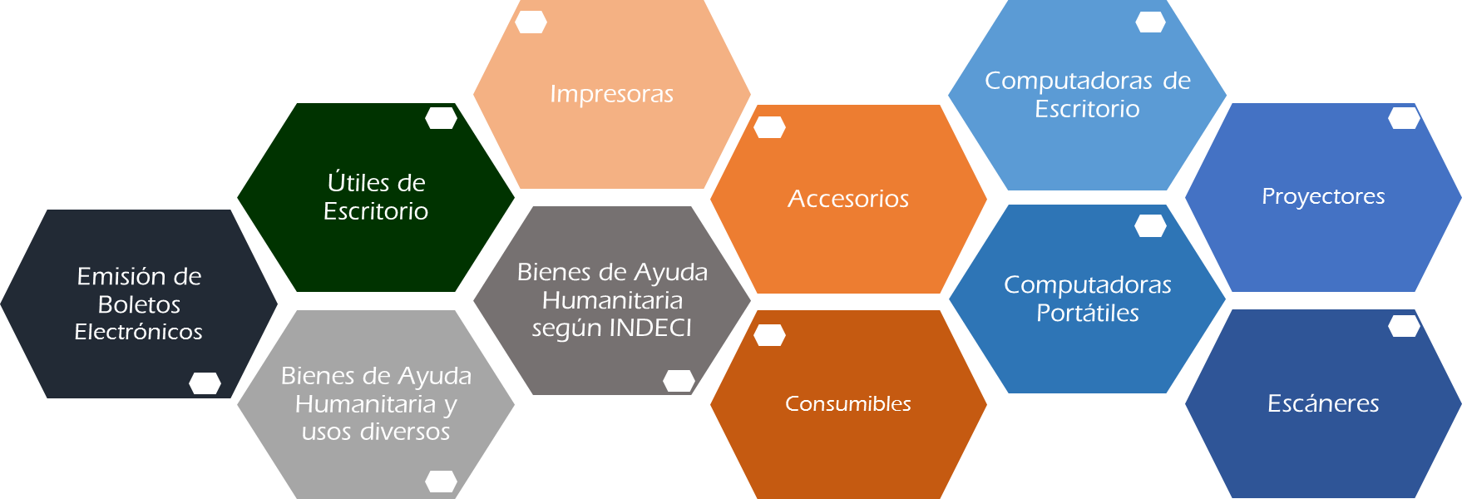
Catálogos Electrónicos vigentes
5 Acuerdos Marco.
11 Catálogos Electrónicos.

Slide 11
Monto transado de Catálogos Electrónicos vigentes
(En millones de US$)
+1 Mil
Millones de dólares
(*) Información al 28 de enero 2016
FUENTE: CONOSCE
ELABORACIÓN: OFICINA DE ESTUDIOS E INTELIGENCIA DE NEGOCIOS

Slide 12
Participación de los Catálogos Electrónicos en las Contrataciones Públicas – 2015 y 2016
Año 2015 – Cifras en Millones de US$
Al 28 de Nov. 2016– Cifras en Millones de US$
Total:
US$ 12,394.5 millones
Total:
US$ 6,482.3 millones
Fuente: CONOSCE
Elaboración: Oficina de Estudios e Inteligencia de Negocios

Slide 13
¿Qué acciones de supervisión implementamos?
Órdenes recurrentes es decir, contrataciones frecuentes a un mismo proveedor en determinado período de tiempo
Vinculación identificación de proveedores vinculados entre sí, o vinculados con algún funcionario.
Precios monitoreo para identificar que, a similitud de condiciones, se elija el mejor precio
Propiciar la transparencia es decir, que cualquier usuario pueda visualizar las contrataciones realizadas: monto, precio unitario, proveedor y entidad
Dada la cantidad de transacciones que se dan al día, utilizaremos la herramienta de inteligencia de negocios del OSCE - CONOSCE
Notes:
Un proveedor como persona natural adjudicó al menos en 1 ítem, en 106 procesos de selección (2015)

